Slide 1

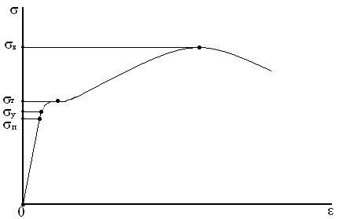
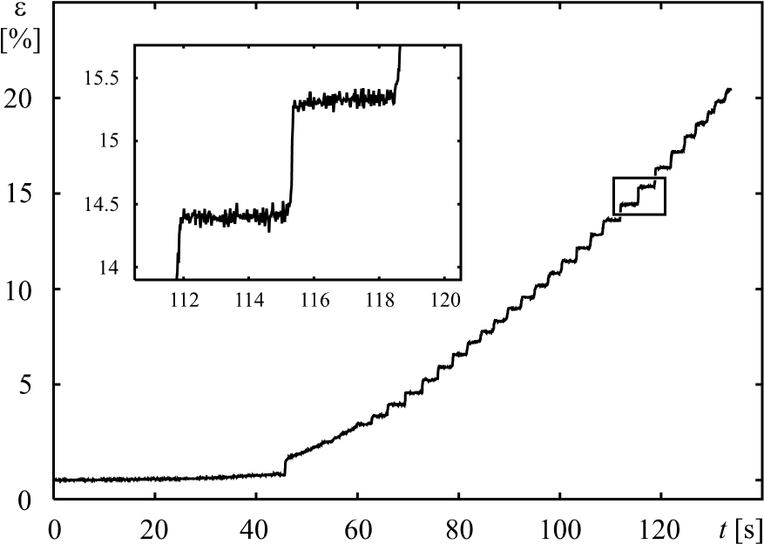
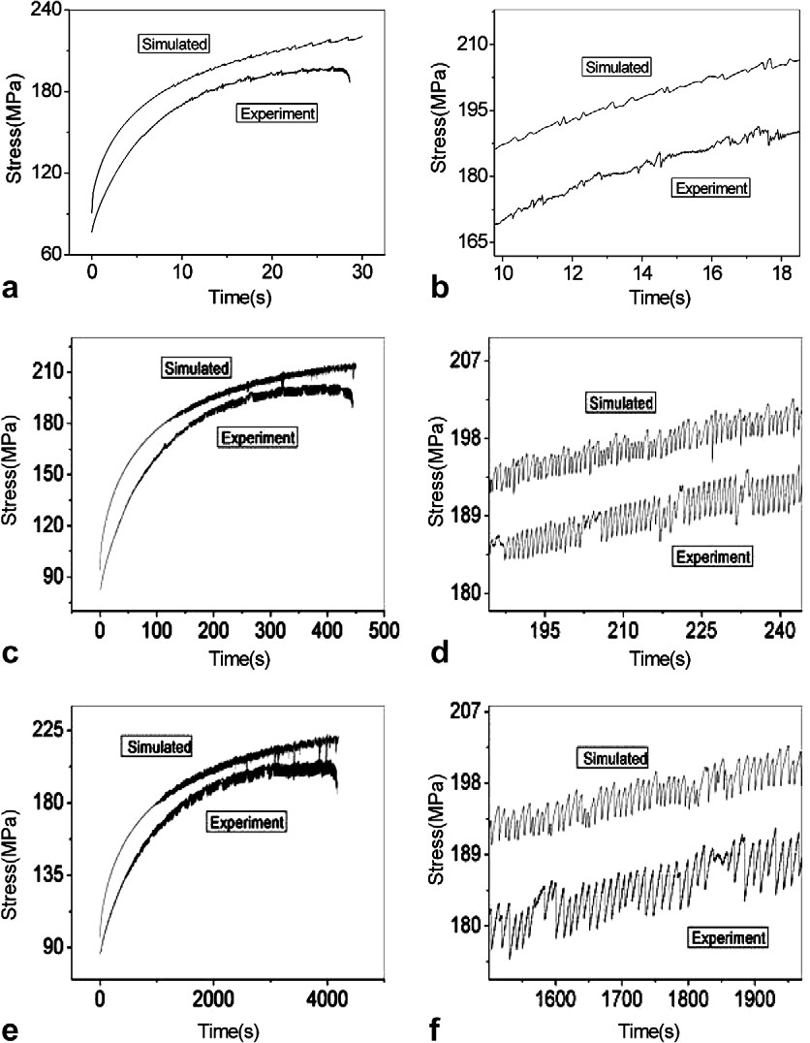
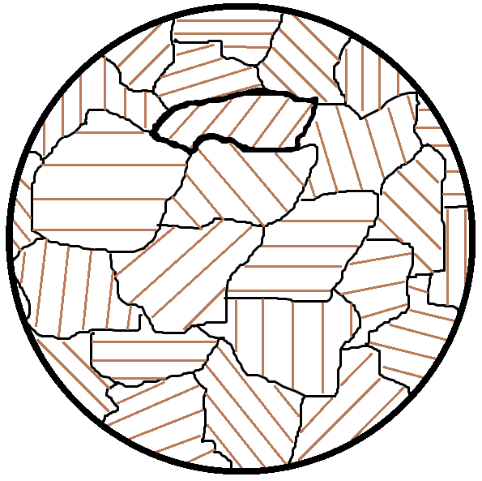
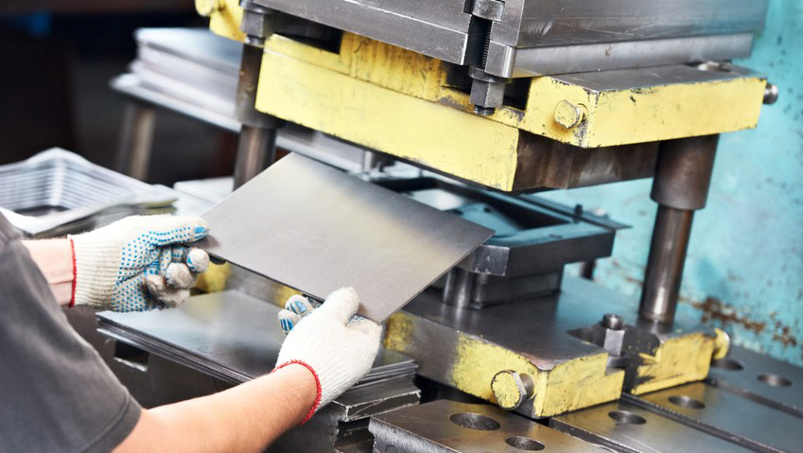
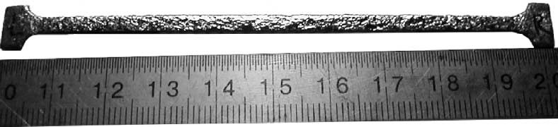
Попов Ф.С. popovfyodor@yandex.ru
Пермский национальный исследовательский политехнический университет, г. Пермь, Россия
МЕХАНИКА, РЕСУРС И ДИАГНОСТИКА МАТЕРИАЛОВ И КОНСТРУКЦИЙ
Екатеринбург, 21-25 мая 2018 года
ПРЕРЫВИСТАЯ ПЛАСТИЧНОСТЬ:
ВЗАИМОДЕЙСТВИЕ АТОМОВ ПРИМЕСЕЙ И ДИСЛОКАЦИЙ
Дальнейшее преобразование в большеугловые границы зерен
1. Введение
Отклик материала на макроуровне
«Классическая» зависимость напряжения от деформации при одноосном нагружении
Одноосное нагружение образцов из сплавов при повышенной температуре и невысоких скоростях деформирования
[2]
[3]
Прямые модели позволяют более детально анализировать процессы деформирования на мезо- и микроуровнях, глубже уяснить закономерности неупругого деформирования, формирования и эволюции микроструктуры [4].
3. Математическая постановка
Макроуровень
Представительный объём поликристалла
Мезоуровень-1
Монокристалл (зерно)
Кривая деформирования, которая отражает рассматриваемый эффект ‒‒ прерывистую пластичность, а именно появление ступенек напряжения при мягком или скачков ‒ при жестком нагружении образцов.
Мезоуровень-2 (субзерно)
Средние скорости
Генерация дислокаций
Аннигиляция
Новые плотности
Штамповка — процесс пластической деформации материала с изменением формы и размеров тела.
[1]
4. Выводы
2. Обоснование и выбор метода моделирования
В настоящей работе реализуется прямой подход к моделированию, необходимый для корректного учета взаимодействия элементов различных масштабных уровней.
Разработана подмодель взаимодействия дислокационных структур и атомов примеси, образования барьеров и диффузии примесных атомов, предназначенная для определения пространственного расположения точечных дефектов и их скоплений («облаков») вокруг дислокаций.
На основе разработанной модели возможно рассмотрение эффекта упрочнения за счет деформационного старения и других эффектов, возникающих в процессе пластического деформирования сплавов.
Работа выполнена при финансовой поддержке РФФИ (грант № 17-41-590694-р_а )
Взаимодействие элементов микроуровня:
Bross S., Hahner P., Steck E.A.
Mesoscopic simulations of dislocation motion in dynamic strain ageing alloys // Computational Materials Science – 2003. – Vol. 26. – Pp.46-55.
3. Kubin, L. P., Estrin, Y.
Evolution of dislocation densities and the critical conditions for the Portevin-Le Châtelier effect // Acta Metallurgica et Materialia – 1990. – Vol. 38. – Pp. 697-708.
2. Huifeng J.,Qingchuan Zh,. Xuedong Ch.
Three types of Portevin–Le Chatelier effects: Experiment and modelling // Acta Materialia – 2007. – Vol. 55. – Pp.2219-2228.
4. Трусов П.В., Швейкин А.И.
Многоуровневые математические модели моно- и поликристаллов. Прямые модели // Физическая мезомеханика – 2011. - № 4. – Сс.5-30.

